Slide 1

NHIỆT LIỆT CHÀO MỪNG
QUÝ THẦY CÔ VÀ CÁC EM ĐẾN VỚI TIẾT HỌC NGỮ VĂN 7
Giáo viên : NGUYỄN THỊ KIM HUẾ
Trường: THCS NAM TRUNG

Slide 2





KHỞI ĐỘNG

Slide 3
THEO DÕI TIỂU PHẨM
KHỞI ĐỘNG

Slide 4
HÌNH THÀNH KIẾN THỨC

Slide 5

TIẾT 47 THỰC HÀNH TIẾNG VIỆT
NGỮ CẢNH VÀ NGHĨA CỦA TỪ NGỮ TRONG NGỮ CẢNH,
BIỆN PHÁP TU TỪ

Slide 6
TIẾT 47 THỰC HÀNH TIẾNG VIỆT
NGỮ CẢNH VÀ NGHĨA CỦA TỪ NGỮ TRONG NGỮ CẢNH,
BIỆN PHÁP TU TỪ
HÌNH THÀNH KIẾN THỨC
NGỮ CẢNH VÀ NGHĨA CỦA TỪ NGỮ TRONG NGỮ CẢNH
CỦNG CỐ KIẾN THỨC
BIỆN PHÁP TU TỪ

Slide 7
TIẾT 47 THỰC HÀNH TIẾNG VIỆT
NGỮ CẢNH VÀ NGHĨA CỦA TỪ NGỮ TRONG NGỮ CẢNH,
BIỆN PHÁP TU TỪ
A. NGỮ CẢNH VÀ NGHĨA CỦA TỪ NGỮ TRONG NGỮ CẢNH
I. Lý thuyết
1. Ngữ cảnh
Ví dụ 1
Con ruồi đậu mâm xôi đậu.
(Tục ngữ)

Slide 8
TIẾT 47 THỰC HÀNH TIẾNG VIỆT
NGỮ CẢNH VÀ NGHĨA CỦA TỪ NGỮ TRONG NGỮ CẢNH,
BIỆN PHÁP TU TỪ
A. NGỮ CẢNH VÀ NGHĨA CỦA TỪ NGỮ TRONG NGỮ CẢNH
I. Lý thuyết
1. Ngữ cảnh
Ví dụ 1
Con ruồi đậu mâm xôi đậu.
(Tục ngữ)
- đậu 1: hoạt động của con ruồi đậu vào mâm xôi (động từ).
- đậu 2: chỉ loại đỗ (danh từ).
=> Trong câu một từ có hai nghĩa khác nhau.

Slide 9
TIẾT 47 THỰC HÀNH TIẾNG VIỆT
NGỮ CẢNH VÀ NGHĨA CỦA TỪ NGỮ TRONG NGỮ CẢNH,
BIỆN PHÁP TU TỪ
A. NGỮ CẢNH VÀ NGHĨA CỦA TỪ NGỮ TRONG NGỮ CẢNH
I. Lý thuyết
1. Ngữ cảnh
Ví dụ 1
Con ruồi đậu mâm xôi đậu.
(Tục ngữ)
- đậu 1: hoạt động của con ruồi đậu vào mâm xôi (động từ).
- đậu 2: chỉ loại đỗ (danh từ).
=> Hiểu nghĩa của hai từ trong câu dựa vào từ ngữ đứng trước và sau.

Slide 10
TIẾT 47 THỰC HÀNH TIẾNG VIỆT
NGỮ CẢNH VÀ NGHĨA CỦA TỪ NGỮ TRONG NGỮ CẢNH,
BIỆN PHÁP TU TỪ
A. NGỮ CẢNH VÀ NGHĨA CỦA TỪ NGỮ TRONG NGỮ CẢNH
I. Lý thuyết
1. Ngữ cảnh
Ví dụ 1
đậu
đậu.
+ đậu 1: hoạt động của con ruồi đậu vào mâm xôi (động từ).
Ruồi mâm xôi
+ đậu 2: chỉ loại đỗ (danh từ).
=>Hiểu nghĩa của hai từ trong câu dựa vào từ ngữ đứng trước và sau. (bên cạnh nó)
Ngữ cảnh

Slide 11

TIẾT 47 THỰC HÀNH TIẾNG VIỆT
NGỮ CẢNH VÀ NGHĨA CỦA TỪ NGỮ TRONG NGỮ CẢNH,
BIỆN PHÁP TU TỪ
A. NGỮ CẢNH VÀ NGHĨA CỦA TỪ NGỮ TRONG NGỮ CẢNH
I. Lý thuyết
1. Ngữ cảnh
Ví dụ 2
Nếu đột nhiên nghe được câu nói: “ Giờ này chúng nó vẫn chưa đến à?”
Em hiểu như thế nào câu nói trên?

Slide 12
TIẾT 47 THỰC HÀNH TIẾNG VIỆT
NGỮ CẢNH VÀ NGHĨA CỦA TỪ NGỮ TRONG NGỮ CẢNH,
BIỆN PHÁP TU TỪ
A. NGỮ CẢNH VÀ NGHĨA CỦA TỪ NGỮ TRONG NGỮ CẢNH
I. Lý thuyết
1. Ngữ cảnh
Ví dụ 2
Nếu đột nhiên nghe được câu nói “ Giờ này chúng nó vẫn chưa đến à?”
Không hiểu rõ được người nói, người nghe, địa điểm, nội dung,.....câu nói

Slide 13
TIẾT 47 THỰC HÀNH TIẾNG VIỆT
NGỮ CẢNH VÀ NGHĨA CỦA TỪ NGỮ TRONG NGỮ CẢNH,
BIỆN PHÁP TU TỪ
A. NGỮ CẢNH VÀ NGHĨA CỦA TỪ NGỮ TRONG NGỮ CẢNH
I. Lý thuyết
1. Ngữ cảnh
Ví dụ 2
Nếu đột nhiên nghe được câu nói “ Giờ này chúng nó vẫn chưa đến à?” | Đặt vào trong bối cảnh câu nói “ Giờ này chúng nó vẫn chưa đến à?”
Không hiểu rõ được người nói, người nghe, địa điểm, nội dung,.....câu nói

Slide 14
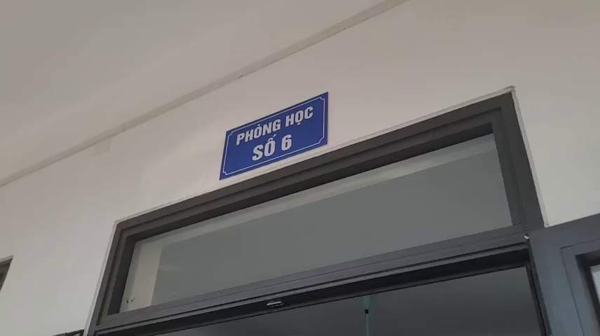

Slide 15
TIẾT 47 THỰC HÀNH TIẾNG VIỆT
NGỮ CẢNH VÀ NGHĨA CỦA TỪ NGỮ TRONG NGỮ CẢNH,
BIỆN PHÁP TU TỪ
A. NGỮ CẢNH VÀ NGHĨA CỦA TỪ NGỮ TRONG NGỮ CẢNH
I. Lý thuyết
1. Ngữ cảnh
Ví dụ 2
Nếu đột nhiên nghe được câu nói “ Giờ này chúng nó vẫn chưa đến à?” | Đặt vào trong bối cảnh câu nói “ Giờ này chúng nó vẫn chưa đến à?”
Không hiểu rõ được người nói, người nghe, địa điểm, nội dung,.....câu nói | Hiểu rõ được người nói, người nghe, địa điểm, nội dung,.....câu nói

Slide 16
TIẾT 47 THỰC HÀNH TIẾNG VIỆT
NGỮ CẢNH VÀ NGHĨA CỦA TỪ NGỮ TRONG NGỮ CẢNH,
BIỆN PHÁP TU TỪ
A. NGỮ CẢNH VÀ NGHĨA CỦA TỪ NGỮ TRONG NGỮ CẢNH
I. Lý thuyết
1. Ngữ cảnh:
Ngữ cảnh là bối cảnh ngôn ngữ trong đó một đơn vị ngôn ngữ được sử dụng.
Đó có thể là:
+ Bối cảnh trong văn bản, gồm những đơn vị ngôn ngữ (từ, cụm từ, câu) đứng trước và sau một đơn vị ngôn ngữ (còn gọi là văn cảnh)
+ Bối cảnh ngoài văn bản, gồm người nói, người nghe, địa điểm, thời gian, ... mà một đơn vị ngôn ngữ được sử dụng.

Slide 17
TIẾT 47 THỰC HÀNH TIẾNG VIỆT
NGỮ CẢNH VÀ NGHĨA CỦA TỪ NGỮ TRONG NGỮ CẢNH,
BIỆN PHÁP TU TỪ
2. Nhận biết nghĩa của từ ngữ trong ngữ cảnh

Slide 18
TIẾT 47 THỰC HÀNH TIẾNG VIỆT
NGỮ CẢNH VÀ NGHĨA CỦA TỪ NGỮ TRONG NGỮ CẢNH,
BIỆN PHÁP TU TỪ
2. Nhận biết nghĩa của từ ngữ trong ngữ cảnh
Ví dụ 1
Giải nghĩa từ “thơm”
chỉ trái dứa (danh từ)
chỉ hoạt động hôn (động từ)
(Mẹ thơm lên má em bé)
thơm
chỉ mùi hương dễ chịu (tính từ)

Slide 19
TIẾT 47 THỰC HÀNH TIẾNG VIỆT
NGỮ CẢNH VÀ NGHĨA CỦA TỪ NGỮ TRONG NGỮ CẢNH,
BIỆN PHÁP TU TỪ
2. Nhận biết nghĩa của từ ngữ trong ngữ cảnh
Ví dụ 2
Giải nghĩa của từ “thơm” khi đặt trong ngữ cảnh:
“Thị thơm thì giấu người thơm
Chăm làm thì được áo cơm cửa nhà”
(Lâm Thị Mỹ Dạ, Chuyện cổ nước mình)

Slide 20
TIẾT 47 THỰC HÀNH TIẾNG VIỆT
NGỮ CẢNH VÀ NGHĨA CỦA TỪ NGỮ TRONG NGỮ CẢNH,
BIỆN PHÁP TU TỪ
2. Nhận biết nghĩa của từ ngữ trong ngữ cảnh
Ví dụ 2
Giải nghĩa của từ “thơm” khi đặt trong ngữ cảnh:
“Thị thơm thì giấu người thơm
Chăm làm thì được áo cơm cửa nhà”
(Lâm Thị Mỹ Dạ, Chuyện cổ nước mình)
- “thơm” 1: mùi hương dễ chịu (hương thơm của quả thị)

Slide 21
TIẾT 47 THỰC HÀNH TIẾNG VIỆT
NGỮ CẢNH VÀ NGHĨA CỦA TỪ NGỮ TRONG NGỮ CẢNH,
BIỆN PHÁP TU TỪ
2. Nhận biết nghĩa của từ ngữ trong ngữ cảnh
Ví dụ 2
Giải nghĩa của từ “thơm” khi đặt trong ngữ cảnh:
“Thị thơm thì giấu người thơm
Chăm làm thì được áo cơm cửa nhà”
(Lâm Thị Mỹ Dạ, Chuyện cổ nước mình)
- “thơm” 1: mùi hương dễ chịu (hương thơm của quả thị)

Slide 22
TIẾT 47 THỰC HÀNH TIẾNG VIỆT
NGỮ CẢNH VÀ NGHĨA CỦA TỪ NGỮ TRONG NGỮ CẢNH,
BIỆN PHÁP TU TỪ
2. Nhận biết nghĩa của từ ngữ trong ngữ cảnh
Ví dụ 2
Giải nghĩa của từ “thơm” khi đặt trong ngữ cảnh:
“Thị thơm thì giấu người thơm
Chăm làm thì được áo cơm cửa nhà”
(Lâm Thị Mỹ Dạ, Chuyện cổ nước mình)
- “thơm” 1: mùi hương dễ chịu (hương thơm của quả thị)
- “thơm” 2: phẩm chất tốt đẹp, thơm thảo, được mọi
người yêu mến, ca ngợi
(người thơm, chăm làm)

Slide 23
TIẾT 47 THỰC HÀNH TIẾNG VIỆT
NGỮ CẢNH VÀ NGHĨA CỦA TỪ NGỮ TRONG NGỮ CẢNH,
BIỆN PHÁP TU TỪ
2. Nhận biết nghĩa của từ ngữ trong ngữ cảnh
Ví dụ 2
Giải nghĩa của từ “thơm” khi đặt trong ngữ cảnh:
“Thị thơm thì giấu người thơm
Chăm làm thì được áo cơm cửa nhà”
(Lâm Thị Mỹ Dạ, Chuyện cổ nước mình)
- “thơm” 1: mùi hương dễ chịu (hương thơm của quả thị)
- “thơm” 2: phẩm chất tốt đẹp, thơm thảo, được mọi
người yêu mến, ca ngợi
(người thơm, chăm làm)

Slide 24
TIẾT 47 THỰC HÀNH TIẾNG VIỆT
NGỮ CẢNH VÀ NGHĨA CỦA TỪ NGỮ TRONG NGỮ CẢNH,
BIỆN PHÁP TU TỪ
2. Nhận biết nghĩa của từ ngữ trong ngữ cảnh
- Đặt từ ngữ vào trong ngữ cảnh cụ thể.
+ Trong văn bản: kết hợp với những từ đứng trước và đứng sau từ ngữ đó.
+ Hoặc bối cảnh ngoài văn bản: người nói, người nghe, địa điểm, thời gian,...

Slide 25
TIẾT 47 THỰC HÀNH TIẾNG VIỆT
NGỮ CẢNH VÀ NGHĨA CỦA TỪ NGỮ TRONG NGỮ CẢNH,
BIỆN PHÁP TU TỪ
B. LUYỆN TẬP
Bài tập 1:sgk. 92: Giải thích nghĩa của các từ in đậm trong những dòng thơ sau:
a. Mùa xuân người cầm súng
Lộc giắt đầy bên lưng
Mùa xuân người ra đồng
Lộc trải dài nương mạ.
b. Đất nước như vì sao
Cứ đi lên phía trước.
c.Ta làm con chim hót
Ta làm một cành hoa.

Slide 26
00:00
THẢO LUẬN NHÓM (3 phút)
03:00
02:59
02:58
02:57
02:56
02:55
02:54
02:53
02:52
02:51
02:50
02:49
02:48
02:47
02:46
02:45
02:44
02:43
02:42
02:41
02:40
02:39
02:38
02:37
02:36
02:35
02:34
02:33
02:32
02:31
02:30
02:29
02:28
02:27
02:26
02:25
02:24
02:23
02:22
02:21
02:20
02:19
02:18
02:17
02:16
02:15
02:14
02:13
02:12
02:11
02:10
02:09
02:08
02:07
02:06
02:05
02:04
02:03
02:02
02:01
02:00
01:59
01:58
01:57
01:56
01:55
01:54
01:53
01:52
01:51
01:50
01:49
01:48
01:47
01:46
01:45
01:44
01:43
01:42
01:41
01:40
01:39
01:38
01:37
01:36
01:35
01:34
01:33
01:32
01:31
01:30
01:29
01:28
01:27
01:26
01:25
01:24
01:23
01:22
01:21
01:20
01:19
01:18
01:17
01:16
01:15
01:14
01:13
01:12
01:11
01:10
01:09
01:08
01:07
01:06
01:05
01:04
01:03
01:02
01:01
01:00
00:59
00:58
00:57
00:56
00:55
00:54
00:53
00:52
00:51
00:50
00:49
00:48
00:47
00:46
00:45
00:44
00:43
00:42
00:41
00:40
00:39
00:38
00:37
00:36
00:35
00:34
00:33
00:32
00:31
00:30
00:29
00:28
00:27
00:26
00:25
00:24
00:23
00:22
00:21
00:20
00:19
00:18
00:17
00:16
00:15
00:14
00:13
00:12
00:11
00:10
00:09
00:08
00:07
00:06
00:05
00:04
00:01
00:02
00:03
TG
 | Câu | Nghĩa của từ in đậm
NHÓM 1,2 | a. Mùa xuân người cầm súng Lộc giắt đầy bên lưng Mùa xuân người ra đồng Lộc trải dài nương mạ.
NHÓM 3,4 | b. Đất nước như vì sao Cứ đi lên phía trước.
NHÓM 5,6 | c. Ta làm con chim hót Ta làm một cành hoa.

Slide 27
TIẾT 47 THỰC HÀNH TIẾNG VIỆT
NGỮ CẢNH VÀ NGHĨA CỦA TỪ NGỮ TRONG NGỮ CẢNH,
BIỆN PHÁP TU TỪ
Bài tập 1:sgk. 92
a.
- lộc (trong từ điển): chồi non, lá non.
→ Nghĩa thực
- lộc (trong Lộc giắt đầy trên lưng và
Lộc trải dài nương mạ): may mắn, hạnh phúc.
→ Nghĩa ẩn dụ.
=> Người chiến sĩ và người lao động làm nên mùa xuân hạnh phúc cho đất nước
Mùa xuân người cầm súng
Lộc giắt đầy trên lưng
Mùa xuân người ra đồng
Lộc trải dài nương mạ.

Slide 28
TIẾT 47 THỰC HÀNH TIẾNG VIỆT
NGỮ CẢNH VÀ NGHĨA CỦA TỪ NGỮ TRONG NGỮ CẢNH,
BIỆN PHÁP TU TỪ
Bài tập 1:sgk. 92
b.
- đi (trong Đất nước như vì sao/ Cứ đi lên phía trước): tiến lên, phát triển, thể hiện niềm tin vào tương lai của đất nước.
Đất nước như vì sao
Cứ đi lên phía trước

Slide 29
TIẾT 47 THỰC HÀNH TIẾNG VIỆT
NGỮ CẢNH VÀ NGHĨA CỦA TỪ NGỮ TRONG NGỮ CẢNH,
BIỆN PHÁP TU TỪ
Bài tập 1: sgk. 92
c.
- làm (trong Ta làm con chim hót / Ta làm một cành hoa): hóa thành, biến thành.
=> Thể hiện ước nguyện của nhà thơ được dâng hiến cho cuộc đời, làm đẹp cho đời.
Ta làm con chim hót
Ta làm một cành hoa.

Slide 30
TIẾT 47 THỰC HÀNH TIẾNG VIỆT
NGỮ CẢNH VÀ NGHĨA CỦA TỪ NGỮ TRONG NGỮ CẢNH,
BIỆN PHÁP TU TỪ
Bài tập 2: sgk/tr. 93:
Từ giọt trong đoạn thơ sau có nhiều cách hiểu khác nhau. Người thì cho là giọt sương, người hiểu là giọt mưa xuân và có người lại giải thích là “giọt âm thanh” tiếng chim. Theo em, trong ngữ cảnh này, có thể chọn cách hiểu nào? Vì sao?
Ơi, con chim chiều chiện
Hót chi mà vang trời
Từng giọt long lanh rơi
Tôi đưa tay tôi hứng.

Slide 31
 | Cách hiểu từ “giọt” | Vì sao? (Ngữ cảnh) | Kết luận
Ơi, con chim chiền chiện Hót chi mà vang trời Từng giọt long lanh rơi Tôi đưa tay tôi hứng. | 1. Giọt sương
 | 2. Giọt mưa xuân
 | 3.“Giọt âm thanh” tiếng chim

Slide 32
Đoạn thơ | Cách hiểu từ “giọt” | Vì sao?
Ơi, con chim chiền chiện Hót chi mà vang trời Từng giọt long lanh rơi Tôi đưa tay tôi hứng. | 1. Giọt sương
 | 2. Giọt mưa xuân
 | 3.“Giọt âm thanh” tiếng chim
-“Giọt”: Lượng rất nhỏ chất lỏng, có dạng hạt;
- Từ “long lanh” (Tính chất sáng, đẹp),....
- Đoạn thơ miêu tả bức tranh thiên nhiên mùa xuân, gợi liên tưởng đến mưa xuân, giọt mưa xuân,....
- Chim chiền chiện hót vang, trong trẻo gợi liên tưởng âm thanh tiếng chim đọng thành giọt có thể nhìn thấy, chạm vào được,....

Slide 33
TIẾT 47 THỰC HÀNH TIẾNG VIỆT
NGỮ CẢNH VÀ NGHĨA CỦA TỪ NGỮ TRONG NGỮ CẢNH,
BIỆN PHÁP TU TỪ
II. BIỆN PHÁP TU TỪ
Nhắc lại các biện pháp tu từ đã học?

Slide 34
TIẾT 47 THỰC HÀNH TIẾNG VIỆT
NGỮ CẢNH VÀ NGHĨA CỦA TỪ NGỮ TRONG NGỮ CẢNH,
BIỆN PHÁP TU TỪ
II. BIỆN PHÁP TU TỪ
Bài tập 3: sgk/tr. 93:
Theo em, trong bài thơ “Mùa xuân nho nhỏ”, biện pháp tu từ nào có vị trí nổi bật nhất? Hãy cho biết tác dụng của việc sử dụng biện pháp tu từ đó.

Slide 35
TIẾT 47 THỰC HÀNH TIẾNG VIỆT
NGỮ CẢNH VÀ NGHĨA CỦA TỪ NGỮ TRONG NGỮ CẢNH,
BIỆN PHÁP TU TỪ
II. BIỆN PHÁP TU TỪ
Bài tập 3: sgk/tr. 93:
Theo em, trong bài thơ “Mùa xuân nho nhỏ”, biện pháp tu từ nào có vị trí nổi bật nhất? Hãy cho biết tác dụng của việc sử dụng biện pháp tu từ đó.
Một mùa xuân nho nhỏ
Lặng lẽ dâng cho đời
* Ẩn dụ: “mùa xuân nho nhỏ”
* Tác dụng
- Lời thơ thêm sinh động, gợi hình, gợi cảm,...
- Làm nổi bật ước nguyện tốt đẹp, khiêm nhường, được làm một mùa xuân nhỏ góp vào mùa xuân lớn của dân tộc,...
- Thể hiện tình cảm chân thành, tha thiết,...

Slide 36
VẬN DỤNG

Slide 37
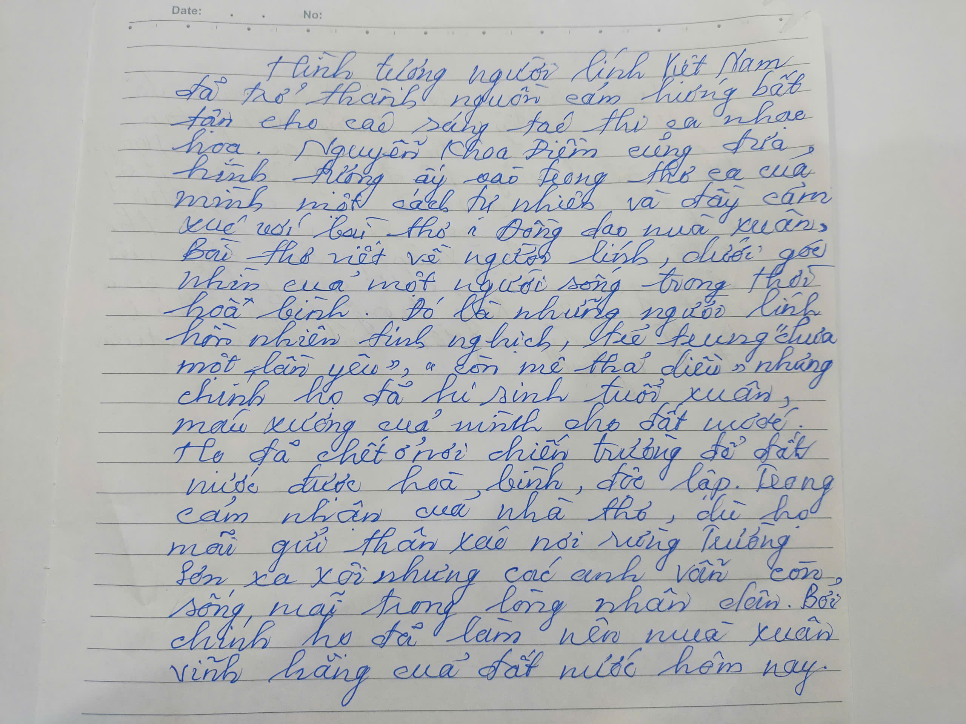

Slide 38
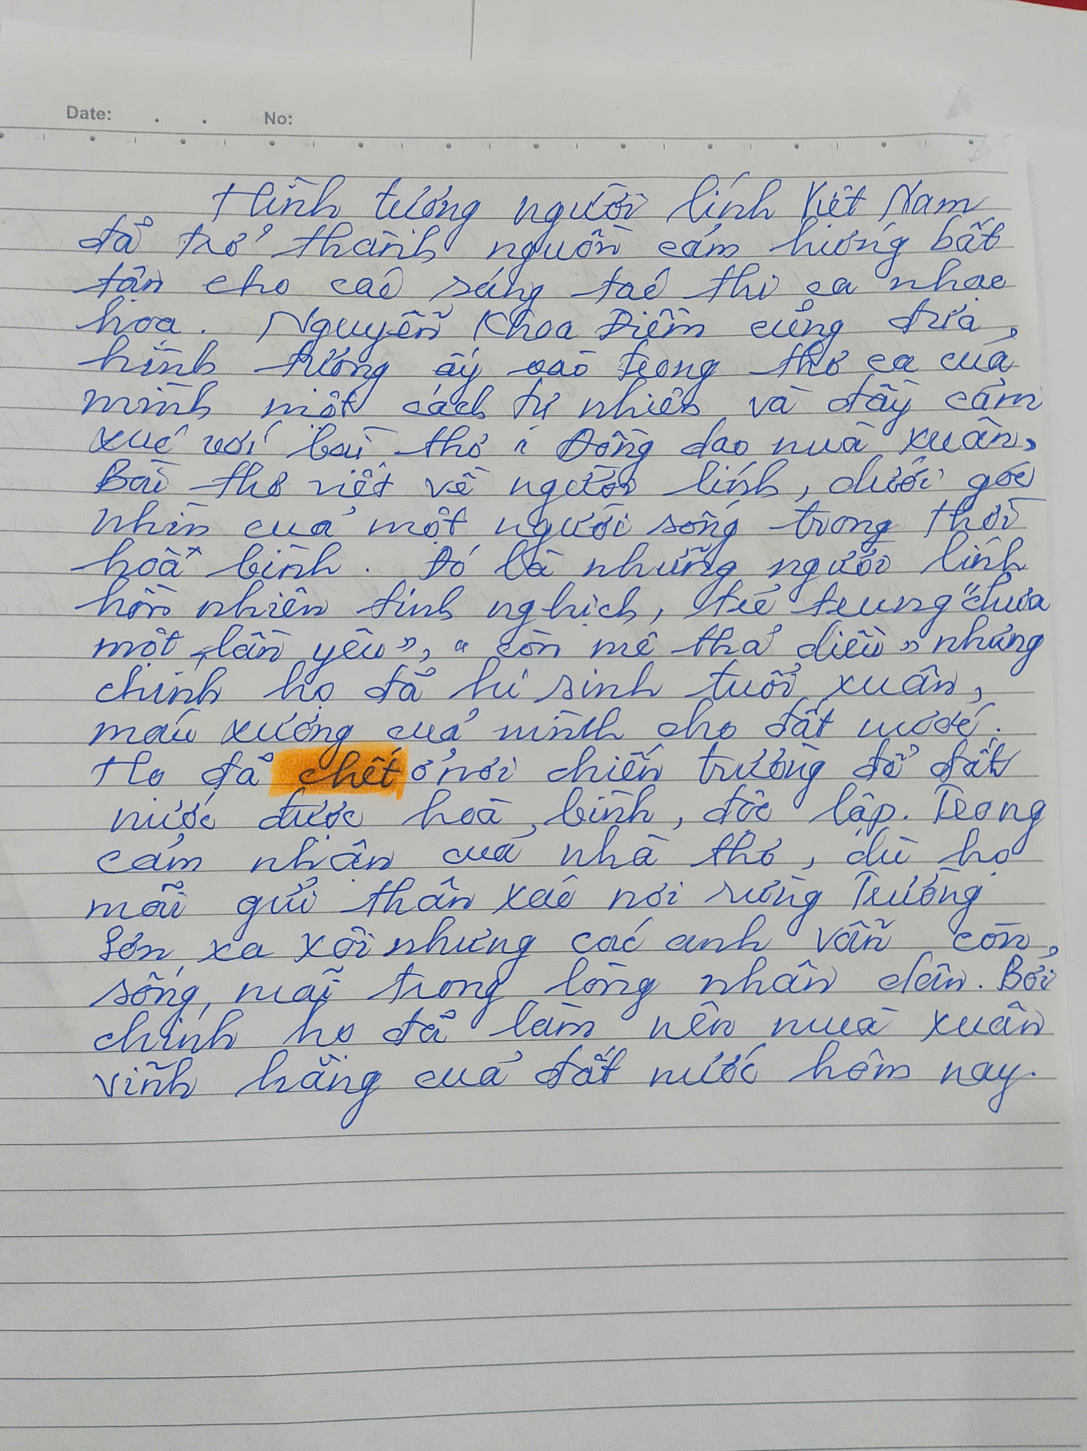
Thay từ “chết” bằng “nằm xuống”/ “anh dũng nằm xuống”/ yên nghỉ/...

Slide 39
TIẾT 47 THỰC HÀNH TIẾNG VIỆT
NGỮ CẢNH VÀ NGHĨA CỦA TỪ NGỮ TRONG NGỮ CẢNH,
BIỆN PHÁP TU TỪ
VẬN DỤNG
Đặt câu, trong đó sử dụng từ “ngọt” với các nghĩa như sau:
1. Có vị như vị của đường, mật.
2. Nhẹ nhàng, dễ nghe, dễ làm siêu lòng người (giọng nói,lời nói,…)

Slide 40
HƯỚNG DẪN TỰ HỌC
- Học hiểu bài.
- Hoàn thiện đầy đủ các bài tập vào vở;
- Đọc kĩ văn bản. Soạn bài theo hệ thống câu hỏi cho văn bản: Gò Me. sgk. tr. 93.

Slide 41










Xin chân thành cảm ơn!

